Slide 1

NÁZEV ŠKOLY: Základní škola Hostouň, okres Domažlice,
příspěvková organizace
REGISTRAČNÍ ČÍSLO PROJEKTU: CZ.1.07/1.4.00/21.2880
ŠABLONA: III/2 Inovace a zkvalitnění výuky prostřednictvím ICT
NÁZEV PROJEKTU: Moderní škola
NÁZEV A ČÍSLO MATERIÁLU: | VY_32_INOVACE_17_S09-Čj-7
VYTVOŘENO: | květen 2013
AUTOR: | Naděžda Rauchová
VZDĚLÁVACÍ OBLAST: | Jazyk a jazyková komunikace
VZDĚLÁVACÍ OBOR: | Český jazyk a literatura
SADA: | Český jazyk pro 7. ročník
NÁZEV VZDĚLÁVACÍHO MATERIÁLU: | Metonymie

Slide 2
ANOTACE:
Materiál slouží k výkladu a procvičení slov mnohoznačných, přenášení významu na základě souvislosti.
OČEKÁVANÝ VÝSTUP:
Žák rozlišuje přenesení významu na základě vnitřní souvislosti, používá metonymii ve větách.
ROČNÍK: | 7.
DRUH UČEBNÍHO MATERIÁLU: | Prezentace s aktivním doplňováním
STUPEŇ A TYP VZDĚLÁVÁNÍ: | Základní vzdělávání - druhý stupeň
POMŮCKY: | Sešit, barevné fixy.
CÍL – INOVACE: | Podporuje aktivní zopakování,procvičování učiva s využitím interaktivní tabule
METODICKÉ POKYNY: | Žáci doplňují myšlenkovou mapu pomocí pera

Slide 3
METONYMIE
Český jazyk – 7. ročník

Slide 4
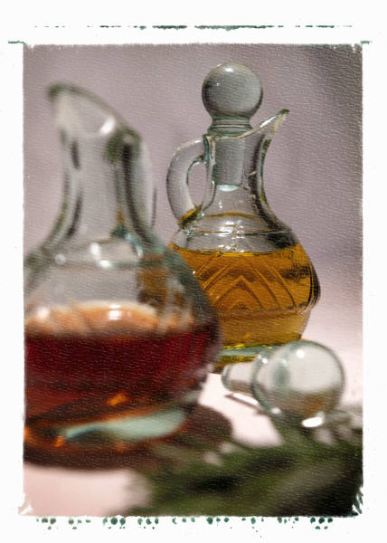
Metonymie – přenesení pojmenování na základě vnitřní souvislosti.
olej

Slide 5
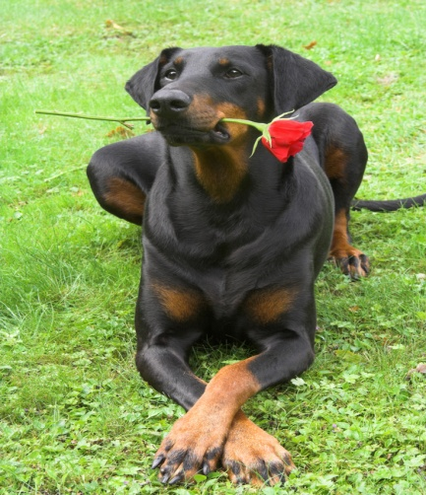
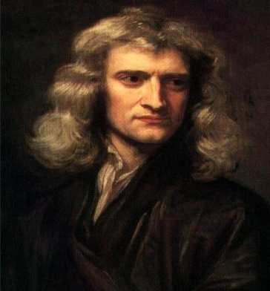
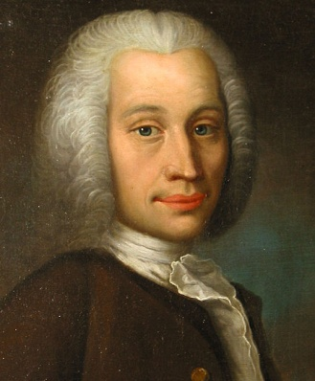
Jméno vynálezce se přenáší na vynález, výrobek:
Německý lékař Roentgen – rentgen
Rakouský cukrář Pischinger – píšingr
Německý chovatel Dobermann – dobrman
Američan S. Colt – kolt
Jméno vědce se přenáší na fyzikální jednotky:
Isaac Newton
newton
Anders Celsius
stupeň Celsia

Slide 6
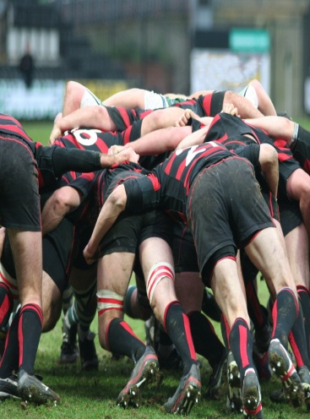
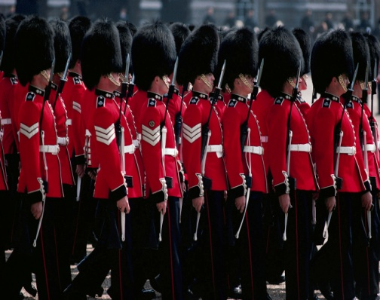
Jméno osady se přenáší na věci:
Švýcarské údolí Emmental – sýr ementál
Kubánské hlavní město Havana – doutníky havana
Syrské hlavní město Damašek – textilní látka damašek
Anglické město Rugby – míčová hra ragby
Pojmenování činnosti se přenáší na původce činnosti
Stráž (střežení) – hradní stráž
Vláda (vládnutí) – nově zvolená vláda
Přítok (přitékání) – levý přítok Labe

Slide 7
Daná slova použij ve větách v původním významu a jako metonymie.
Kašmír je pohoří v nejsevernější části Indie.
KAŠMÍR
SEGEDÍN
PSANÍ
TITAN
Babička si přála k narozeninám šátek z kašmíru.
Třetím největším maďarským městem je Segedín.
K obědu si dneska dám segedín a knedlíky.
Psaní na klávesnici mi nedělá problémy.
Musím si na poště vyzvednout důležité psaní.
V řeckých bájích vystupuje obr Titan.
V medicíně se používají náhradní klouby a šrouby z titanu.

Slide 8
Použité materiály:
Texty - vlastní
Ilustrace – www.office.microsoft.com
http://cs.wikipedia.org/wiki/Soubor:GodfreyKneller-IsaacNewton-1689.jpg
http://cs.wikipedia.org/wiki/Soubor:Anders-Celsius-Head.jpg

